Slide 1
AgentCore 产品调研
阿里云 AgentCore
Amazon Bedrock AgentCore
技术基础、能力边界与选型建议
2026 年 10 月 9 日
01 AgentCore 产品调研
Notes:
调研日期：2026-10-09。官方文档会持续更新，功能可用性需按地域和版本核对。
范围：阿里云 AgentCore 与 Amazon Bedrock AgentCore。未读取到用户提供的 ChatGPT 项目内容，链接要求登录。本报告基于公开官方资料和当前对话。未执行产品实测。
来源：
https://help.aliyun.com/zh/agentcore/agentcore-product-overview
https://github.com/awslabs/agentcore-samples

Slide 2
核心结论
两者都覆盖托管运行与 Agent 治理
阿里云突出 Workspace、Team 和企业渠道。AWS 提供可独立组合的基础设施服务。
执行引擎的来源可以确认
阿里云托管 Harness 使用 QwenPaw／Qoder。AWS 托管 Harness 由 Strands Agents 驱动。
平台实现与应用框架需要分开判断
Runtime 支持多框架。示例和 SDK 源码无法证明云端平台的内部实现或双方的代码关系。
02 AgentCore 产品调研
Notes:
调研日期：2026-10-09。官方文档会持续更新，功能可用性需按地域和版本核对。
以下选型方向属于调研判断，不代表性能或成本实测结果。公开信息未证明两个产品存在代码继承关系。
来源：
https://help.aliyun.com/zh/agentcore/agent-instructions-managed-harness
https://docs.aws.amazon.com/bedrock-agentcore/latest/devguide/harness.html
https://docs.aws.amazon.com/bedrock-agentcore/latest/devguide/agents-tools-runtime.html
https://github.com/awslabs/agentcore-samples

Slide 3
技术基础的三个层次
层次 | 阿里云 | AWS
Agent Loop | QwenPaw／Qoder 自定义 Agent 可保留原框架 | 托管 Harness 基于 Strands Runtime 接受自定义框架
平台与运行环境 | AgentCore 托管实例 高代码容器部署、Session 管理 | AgentCore Runtime microVM 或托管 EC2 Instances
支持组件 | CMS、PrivateLink、SchedulerX3 OSS、ACR 等云服务集成 | Memory、Gateway、Identity CloudWatch 等 AWS 服务集成
公开信息边界 | 平台完整源码与内部栈未确认 | 示例／SDK 已公开 云端完整实现未在示例仓库提供
框架适配说明兼容能力，不能直接证明平台开发来源
03 AgentCore 产品调研
Notes:
调研日期：2026-10-09。官方文档会持续更新，功能可用性需按地域和版本核对。
官方确认：AWS Harness 由 Strands 驱动。尚未确认：阿里云平台是否直接构建于 AgentRun、FC 或 Kubernetes，AWS 云端完整内部实现，以及双方代码继承关系。
来源：
https://help.aliyun.com/zh/agentcore/agent-instructions-managed-harness
https://docs.aws.amazon.com/bedrock-agentcore/latest/devguide/harness.html
https://docs.aws.amazon.com/bedrock-agentcore/latest/devguide/agents-tools-runtime.html
https://help.aliyun.com/zh/agentcore/high-code-agent-deployment-guide
https://help.aliyun.com/zh/agentcore/agentcore-python-sdk-user-guide

Slide 4
阿里云：统一工作空间与协作治理
资源围绕 Workspace 组织
模型连接、Agent、Skill、MCP 和凭证在工作空间中管理。
多种构建方式覆盖不同开发投入
托管 Harness 通过配置创建。高代码 Agent 使用自定义容器镜像。已有 Agent 可按纳管流程接入。
企业协作入口
Team 组织多 Agent 协作，渠道连接器接入钉钉、飞书和企业微信。
平台集成阿里云服务
Tracing 使用 CMS，私网连接使用 PrivateLink，分布式调度依赖 SchedulerX3。
04 AgentCore 产品调研
Notes:
调研日期：2026-10-09。官方文档会持续更新，功能可用性需按地域和版本核对。
本页按产品概述归纳平台能力，不意味着所有构建模式均支持相同功能。纳管 Agent 与容器托管 Agent 是不同接入方式。
来源：
https://help.aliyun.com/zh/agentcore/agentcore-product-overview
https://help.aliyun.com/zh/agentcore/manage-agents
https://help.aliyun.com/zh/agentcore/agentcore-sdk-overview
https://help.aliyun.com/zh/agentcore/high-code-agent-deployment-guide

Slide 5
阿里云托管 Harness 的能力边界
项目 | QwenPaw | Qoder
模型来源 | 支持平台模型提供方切换 | 原生模型，不支持通用 BYOK
执行能力 | Shell、文件工具、Skill、Subagent | Shell、文件工具、Skill、Subagent
上下文压缩 | QwenPaw 原生机制 | Qoder 原生机制
存储与工具 | OSS 挂载、MCP 工具 | OSS 挂载、MCP 工具
当前限制 | 知识库／长期记忆暂不支持 工具审批／人工交互暂不支持 | 知识库／长期记忆暂不支持 工具审批／人工交互暂不支持
平台 SDK 有记忆接口，托管 Harness 是否支持需单独核对
05 AgentCore 产品调研
Notes:
调研日期：2026-10-09。官方文档会持续更新，功能可用性需按地域和版本核对。
详细托管 Harness 指南比产品概述更具体：知识库、长期记忆、工具审批与人工交互、环境变量列为暂不支持。SDK 的记忆接口和知识库连接是平台其他路径，不能直接等同于托管 Harness 已支持。
来源：
https://help.aliyun.com/zh/agentcore/agent-instructions-managed-harness
https://help.aliyun.com/zh/agentcore/agentcore-sdk-overview
https://help.aliyun.com/zh/agentcore/connect-the-refined-knowledge-base-in-the-agentcore

Slide 6
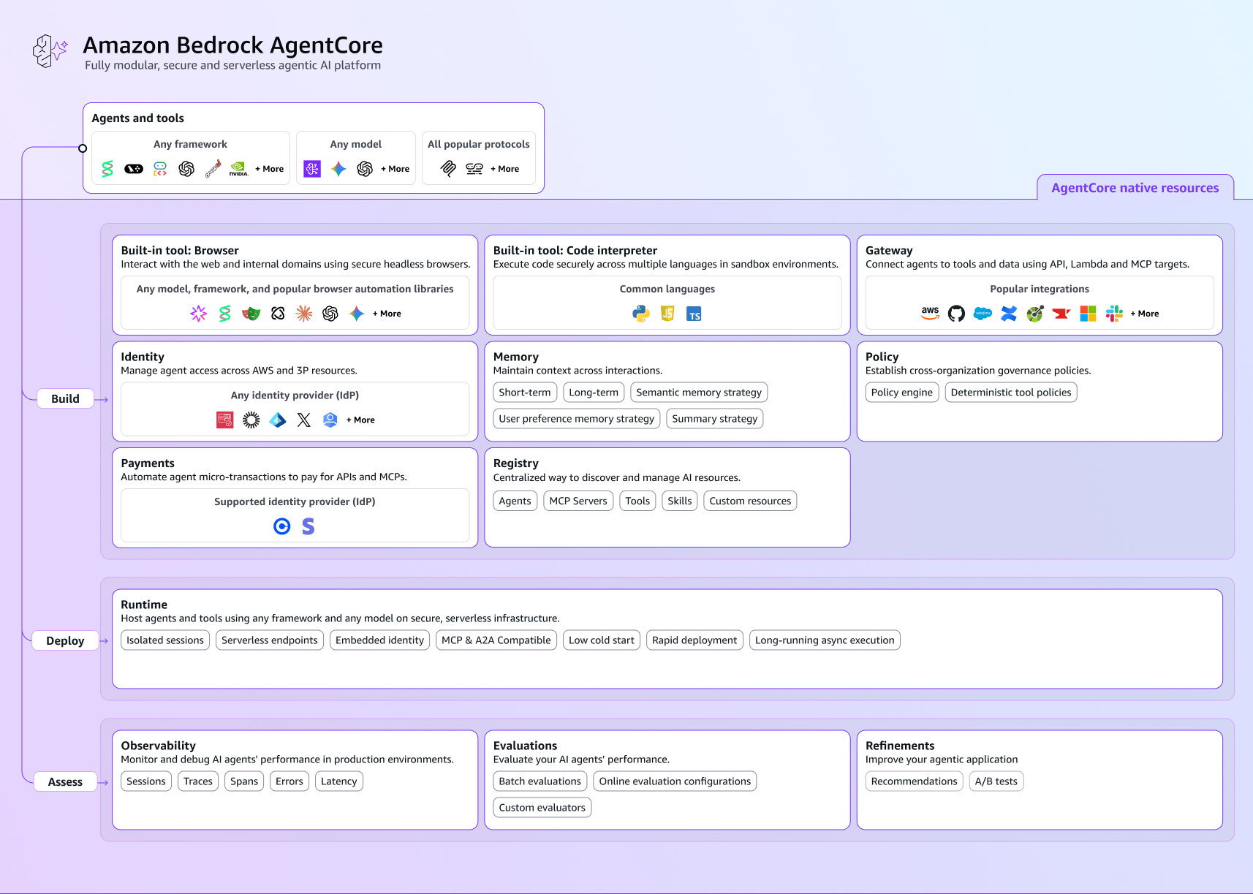
AWS：可组合的 Agent 基础设施
托管 Harness
配置模型、指令和工具。
执行引擎由 Strands 驱动。
Runtime
托管自定义 Agent 或工具，
保留应用的框架选择。
按需组合服务
Memory、Gateway、Identity，
以及工具、观测和评估服务。
06 AgentCore 产品调研
Notes:
调研日期：2026-10-09。官方文档会持续更新，功能可用性需按地域和版本核对。
右图为 AWS 官方组件图原图。它用于展示服务分层，托管 Harness 的最新能力另见 Harness 文档。服务可组合使用，也可独立接入。
来源：
https://docs.aws.amazon.com/bedrock-agentcore/latest/devguide/what-is-bedrock-agentcore.html
https://docs.aws.amazon.com/bedrock-agentcore/latest/devguide/harness.html
https://docs.aws.amazon.com/images/bedrock-agentcore/latest/devguide/images/agentcore_all_components_final.png

Slide 7
AWS Runtime 的隔离与运行模式
维度 | microVM 模式 | Instances 模式
运行环境 | 每个会话专用 microVM | 用户账号中的 AWS 托管 EC2
资源隔离 | 独立 CPU、内存、文件系统 | 可由多个 Agent 共用实例
典型需求 | 按会话弹性运行 需要强会话隔离的应用 | 持久会话、GPU 工作负载 多个 Agent 在共享实例协作
会话时长 | 最长 8 小时 | 最长 14 天
阿里云文档描述单实例可承载多个 Session，Session 共享 CPU 与内存
07 AgentCore 产品调研
Notes:
调研日期：2026-10-09。官方文档会持续更新，功能可用性需按地域和版本核对。
microVM 会话最长 8 小时，Instances 会话最长 14 天，均按当前文档，须核对生命周期配置。专用 microVM 隔离机制不能套用到 Instances 模式。
来源：
https://docs.aws.amazon.com/bedrock-agentcore/latest/devguide/agents-tools-runtime.html
https://docs.aws.amazon.com/bedrock-agentcore/latest/devguide/harness.html
阿里云会话资料：https://help.aliyun.com/zh/agentcore/agent-instructions-managed-harness。不据此推断阿里云底层虚拟化技术或安全等级。

Slide 8
开发与部署方式对比
阿里云 AgentCore
Amazon Bedrock AgentCore
配置化创建
配置化创建
选择 QwenPaw／Qoder，绑定模型与资产后托管运行。
托管 Harness 管理执行循环，也支持导出 Strands 代码。
代码开发
代码开发
Python、Node.js／TypeScript 和 Java 文档提供框架适配。
SDK 包装应用入口，Runtime 保留框架与模型选择。
部署路径
部署路径
构建容器并推送企业版 ACR，配置端口、探针与执行角色。
AgentCore CLI 创建、开发和部署，或使用 CDK／Terraform。
08 AgentCore 产品调研
Notes:
调研日期：2026-10-09。官方文档会持续更新，功能可用性需按地域和版本核对。
高代码路径的 SDK 和应用框架负责资源访问与执行，镜像构建、资源创建与部署属于独立流程。AWS 当前 README 推荐 @aws/agentcore CLI，部分目录仍保留旧 Starter Toolkit 依赖。
来源：
https://help.aliyun.com/zh/agentcore/high-code-agent-deployment-guide
https://help.aliyun.com/zh/agentcore/agentcore-sdk-overview
https://help.aliyun.com/zh/agentcore/agentcore-python-sdk-user-guide
https://help.aliyun.com/zh/agentcore/agentcore-java-sdk-usage-guide
https://github.com/aws/bedrock-agentcore-sdk-python
https://github.com/awslabs/agentcore-samples
AWS Harness 导出说明：https://docs.aws.amazon.com/bedrock-agentcore/latest/devguide/harness.html

Slide 9
能力对比需要明确产品模式
能力 | 阿里云 | AWS
工具接入 | 平台 MCP，Harness 通过 mcporter | Gateway 统一 API／Lambda／MCP
知识与记忆 | 平台 SDK 支持 MemoryStore 托管 Harness 暂不支持长期记忆 | Memory 服务 Harness 文档说明跨会话记忆
执行工具 | Harness 内置 Shell／文件／Chromium | 独立 Browser／Code Interpreter
观测与评估 | AgentLoop Trace 产品定位覆盖观测与评估 | Observability／Evaluations 支持优化与实验
协作与权限 | Workspace／Team／凭证 内置企业 IM 接入 | Identity／Policy／A2A 业务协作可在应用层实现
09 AgentCore 产品调研
Notes:
调研日期：2026-10-09。官方文档会持续更新，功能可用性需按地域和版本核对。
表中“平台”与“托管 Harness”分开。未找到相同服务或能力的公开证据，不等同于绝对不支持。AWS 观测采用 OTEL，与 CloudWatch 集成。阿里云使用 AgentLoop Trace，工作空间自动绑定 AgentLoop。
来源：
https://help.aliyun.com/zh/agentcore/agent-instructions-managed-harness
https://help.aliyun.com/zh/agentcore/agentcore-sdk-overview
https://help.aliyun.com/zh/agentcore/connect-the-refined-knowledge-base-in-the-agentcore
https://docs.aws.amazon.com/bedrock-agentcore/latest/devguide/what-is-bedrock-agentcore.html
https://docs.aws.amazon.com/bedrock-agentcore/latest/devguide/agents-tools-runtime.html

Slide 10
场景适配与选型方向
阿里云 AgentCore
Amazon Bedrock AgentCore
已有阿里云业务与国内办公入口
已有 AWS 应用与服务治理
优先验证 AgentCore 的 VPC、云资源及企业 IM 接入。
优先验证 Runtime、Gateway、Identity 的组合。
希望快速配置岗位 Agent
已有代码框架或需强会话隔离
QwenPaw／Qoder 托管流程减少执行引擎部署工作。
Runtime 保留应用框架，microVM 提供独立会话资源。
需知识库或长期记忆
需要平台化共享能力
先验证高代码／SDK 路径，避免依赖 Harness 暂不支持项。
按需组合记忆、工具与策略服务，评估跨服务运维成本。
12 AgentCore 产品调研
Notes:
调研日期：2026-10-09。官方文档会持续更新，功能可用性需按地域和版本核对。
本页是基于公开产品能力的选型判断，未做性能、稳定性或成本实测。选型必须以数据驻留、已有云资产与真实工作负载验证为前提。
来源：
https://help.aliyun.com/zh/agentcore/agentcore-product-overview
https://docs.aws.amazon.com/bedrock-agentcore/latest/devguide/what-is-bedrock-agentcore.html
https://help.aliyun.com/zh/agentcore/agent-instructions-managed-harness
https://docs.aws.amazon.com/bedrock-agentcore/latest/devguide/harness.html

